Slide 1


WELCOME TO ON LINE CLASS
CLASS-UKG
SUBJECT-RHYME
TOPIC-”BAPA BOU KAHANTI ’’
(ODIA RHYME)

Slide 2


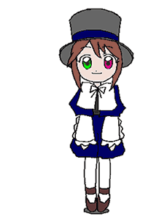


Slide 3
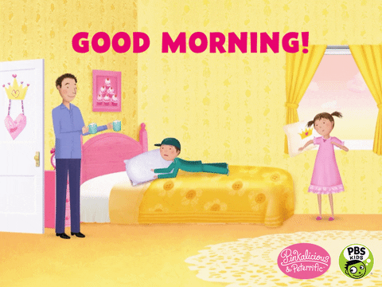
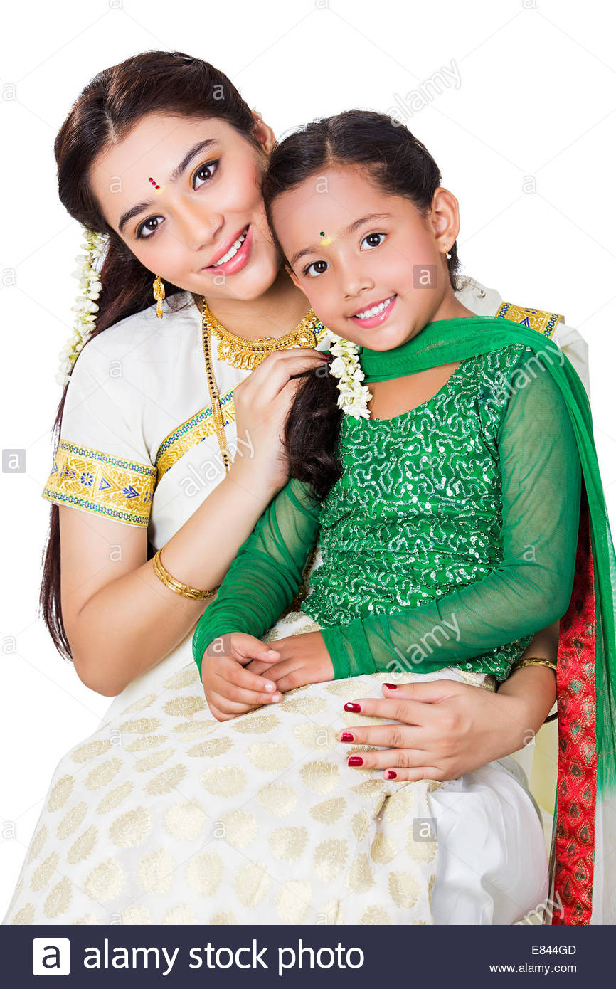
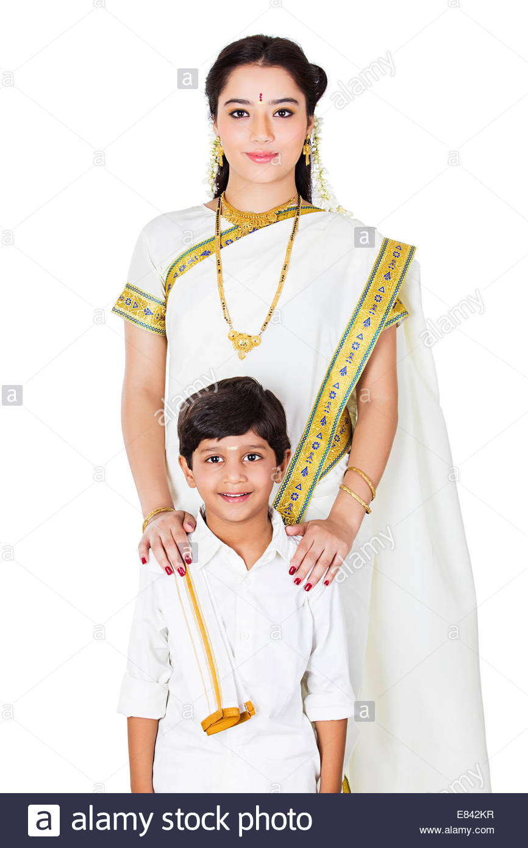
Bapa bou kahanti mote
sabuthu bhala pila tu,
ବାପା ବୋଉ କହନ୍ତି ମୋତେ
ସବୁଠୁ ଭଲ ପିଲା ତୁ ,

Slide 4
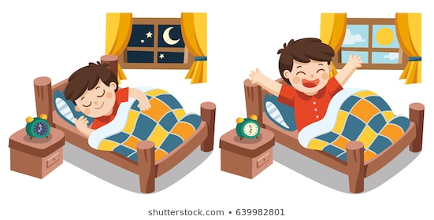
sakalu jaldi
uthuchu tu
ratire jaldi
souchu tu.
ସକାଳୁ ଜଲ୍ଦି ଉଠୁ ଛୁ ତୁ,
ରାତିରେ ଜଲ୍ଦି ଶୋଉ ଛୁ ତୁ I

Slide 5
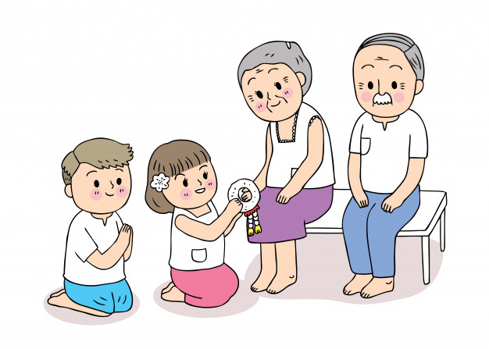
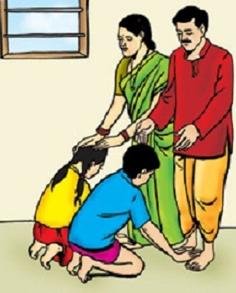
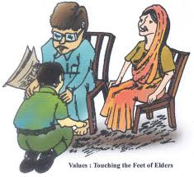
badanka katha manuchu tuu tu,
sammana be dei janichu tu.
ବଡ଼ଙ୍କ କଥା ମାନୁ ଛୁ ତୁ ,
ସମ୍ମାନ ବି ଦେଇ ଜାଣି ଛୁ ତୁ I ,

Slide 6

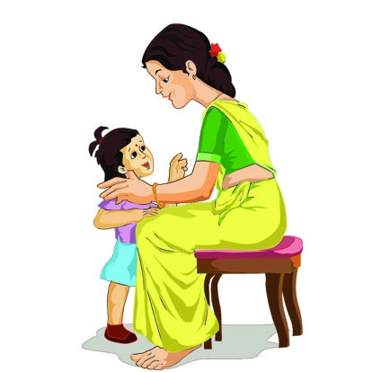
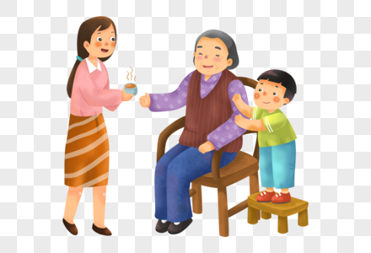
samayare patha padhuchu tu,
au sata katha kahuchu tu.
ସମୟରେ ପାଠ ପଢୁ ଛୁ ତୁ ,
ଆଉ ସତ କଥା କହୁଛୁ ତୁ I

Slide 7

ବାପା ବୋଉ କହନ୍ତି ମୋତେ
ସବୁଠୁ ଭଲ ପିଲା ତୁ I
Bapa bou kahanti mote,
sabuthu bhala pila tu.

Slide 8
sakalu jaldi uthuchu tu
ratire jaldi souchu tu
ସକାଳୁ ଜଲ୍ଦି ଉଠୁ ଛୁ, ତୁ , ରାତିରେ ଜଲ୍ଦି ଶୋଉ ଛୁ ତୁ

Slide 9
ବାପା ବୋଉ କହନ୍ତି ମୋତେ
ସବୁଠୁ ଭଲ ପିଲା ତୁ ,
ସକାଳୁ ଜଲ୍ଦି ଉଠୁ ଛୁ, ତୁ
ରାତିରେ ଜଲ୍ଦି ଶୋଉ ଛୁ ତୁ I
ବଡ଼ଙ୍କ କଥା ମାନୁ ଛୁ ତୁ
ସମ୍ମାନ ବି ଦେଇ ଜାଣି ଛୁ ତୁ ,
ସମୟରେ ପାଠ ପଢୁ ଛୁ ତୁ ,
ଆଉ ସତ କଥା କହୁଛୁ ତୁ I
ବାପା ବୋଉ କହନ୍ତି ମୋତେ
ସବୁଠୁ ଭଲ ପିଲା ତୁ I

Slide 10
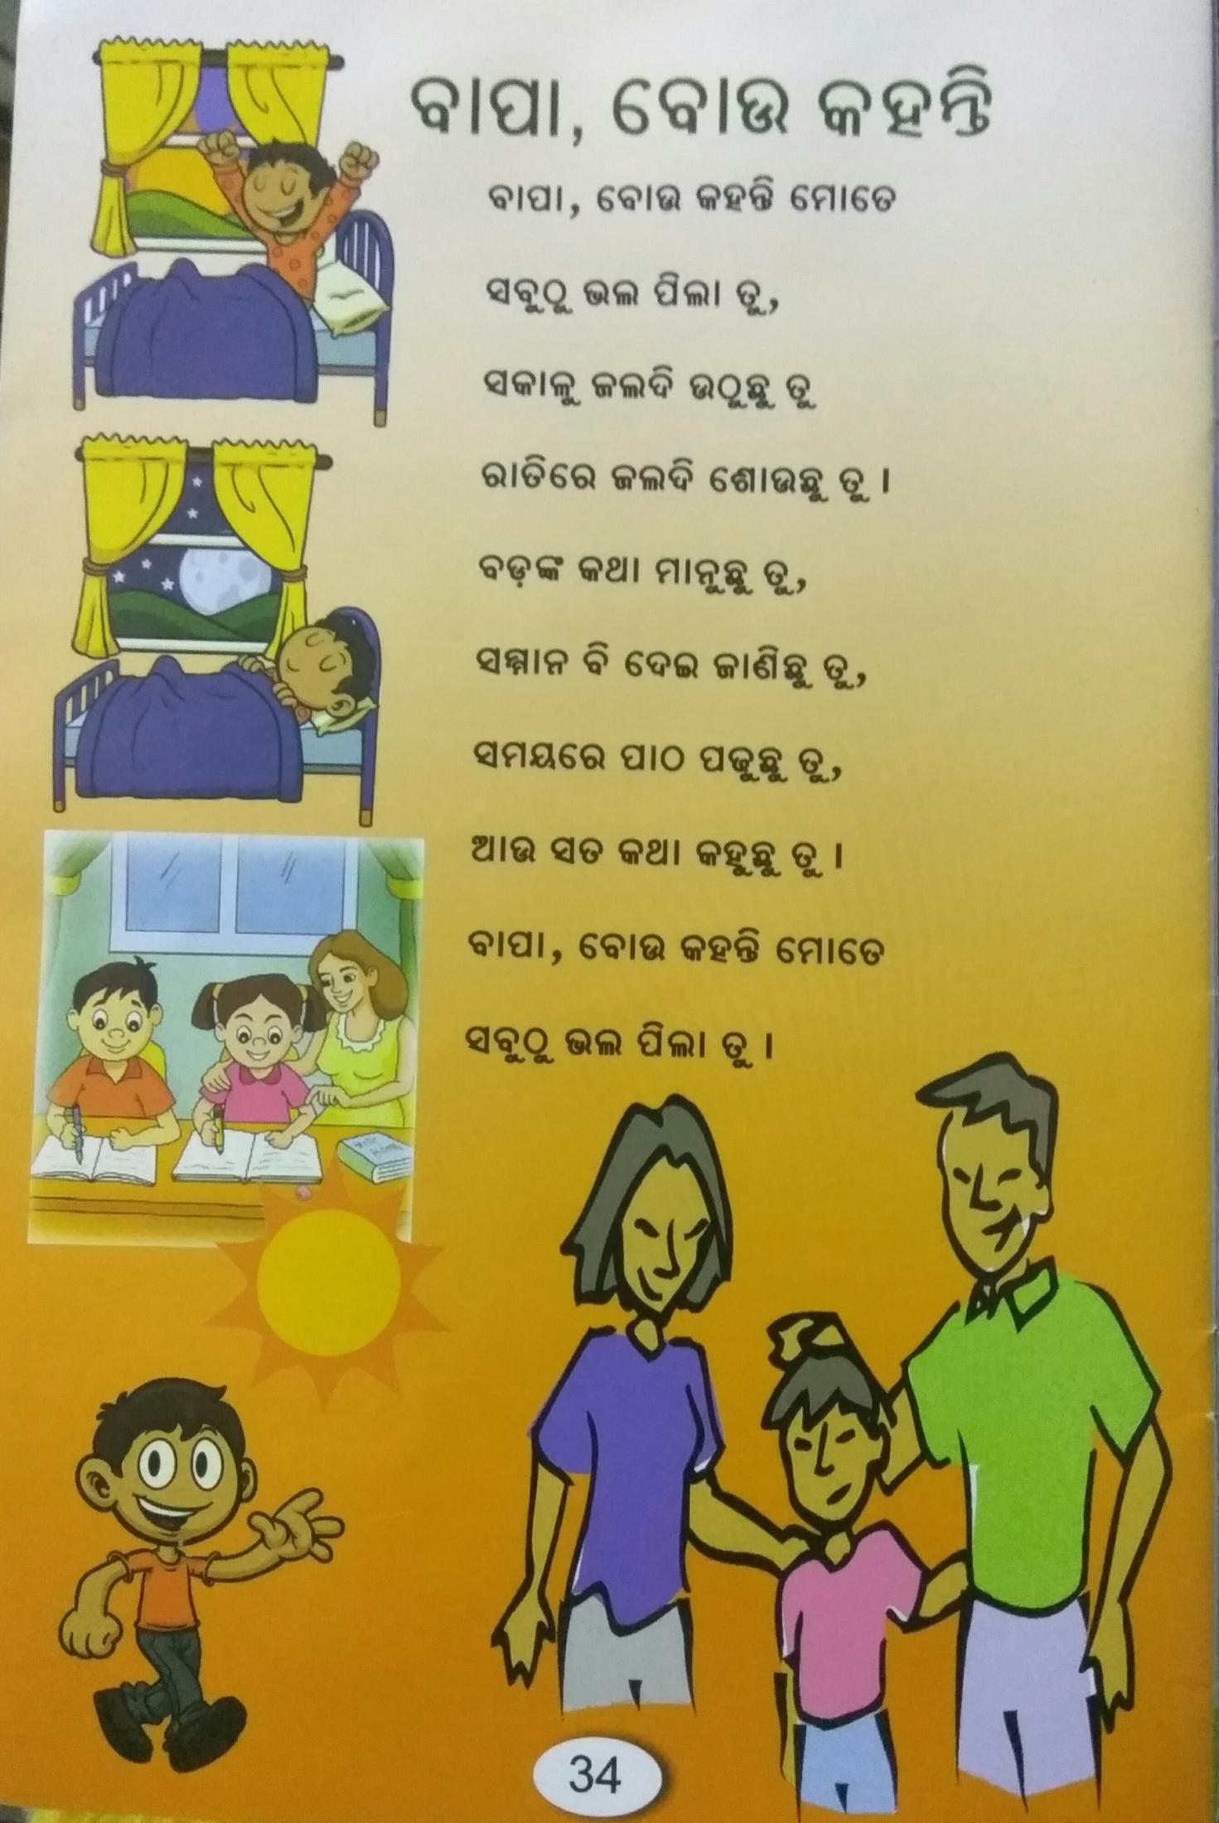

Slide 11

THANKING YOU
ODM EDUCATIONAL GROUP

